Slide 1
XÂY DỰNG WEBSITE BÁN ĐIỆN THOẠI VỚI REACTJS VÀ SPRING BOOT
Tên: Nguyễn Huy Hoàng MSSV: 17021191

Slide 2
I. Tổng quan
1. Lý do chọn đề tài:
• Xu hướng bán hàng online trên mạng ngày càng tăng
• Có tính thiết thực và ứng dụng vào thực tế
• Cải thiện kĩ năng hướng tới fullstack dev

Slide 3
I. Tổng quan
2. Mục tiêu:
• Xây dựng website bán điện thoại
• Nghiên cứu công nghệ mới
• Tối ưu website

Slide 4
II. Nội dung
1. Chức năng
Đăng ký
Đăng nhập
Xem sản phẩm
Thêm, xóa, sửa sản phẩm trong giỏ hàng

Slide 5
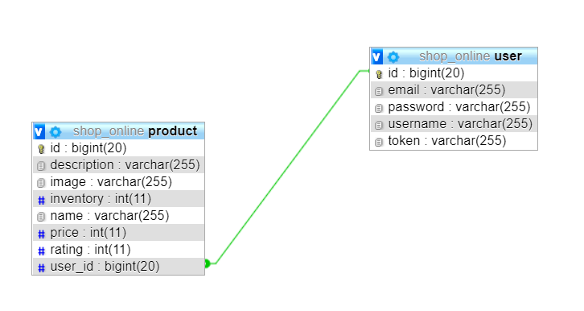
II. Nội dung
2. Xác định thực thể và db

Slide 6
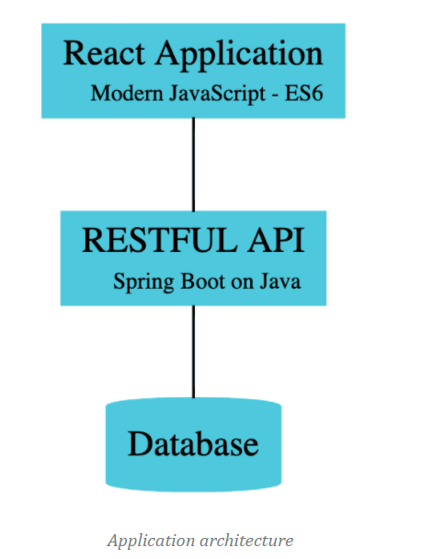
II. Nội dung
3. Thiết kế hệ thống

Slide 7
II. Nội dung
4. Các công nghệ đã sử dụng
• Back-end: Spring boot Framework (Java)
• Front-end: Reactjs, Bootstrap, Jquery, Html, Css, Js
• Database: MySql

Slide 8
IV. Demo

Slide 9
Thanks for watching

